Slide 1

像优秀电工一样思考
——家庭电路与安全用电
常州市新北区实验中学
张 瑾

Slide 2
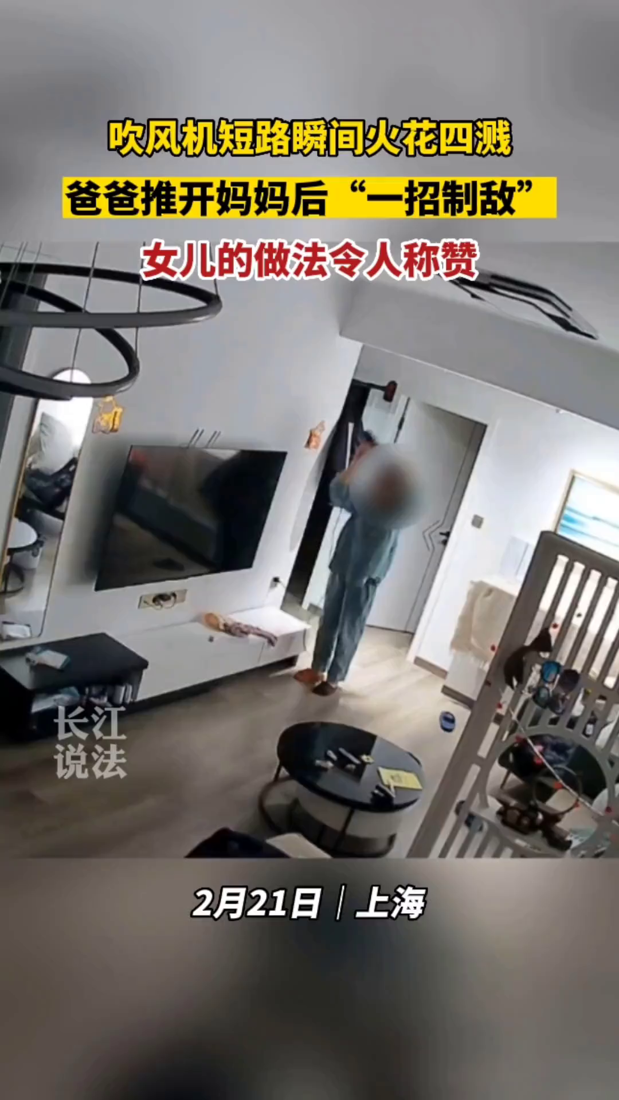
观察与思考
1、视频中发生了什么？
2、视频中这次事故没有导致灾难性的后果，他们是如何处理的？
构建家庭电路“安全防护墙”

Slide 3
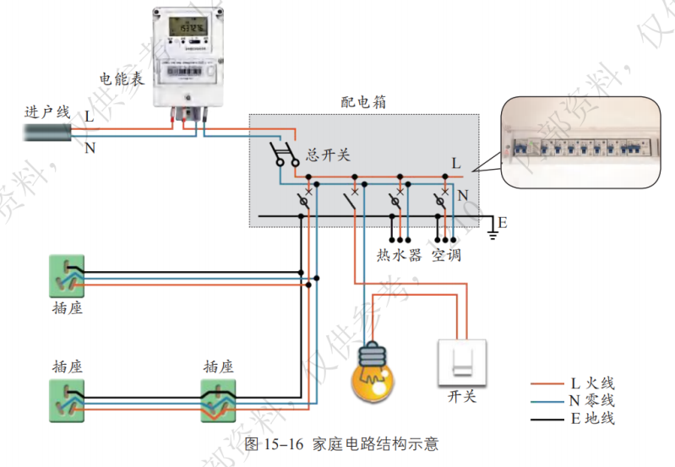
任务一：结构防护墙——认识家庭电路的组成
1、家庭电路主要由哪些部分组成？

Slide 4
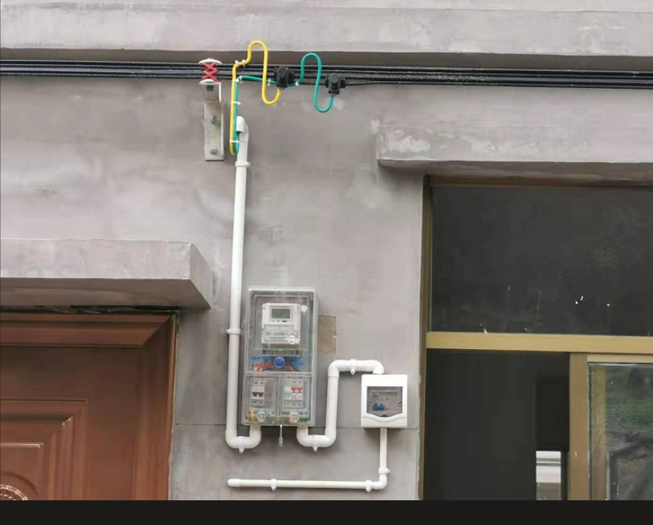
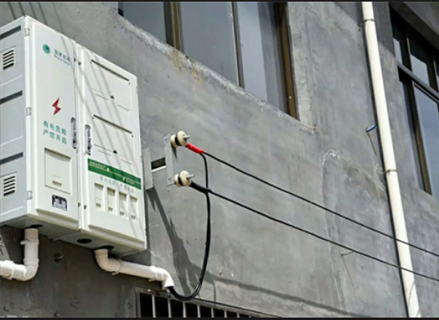
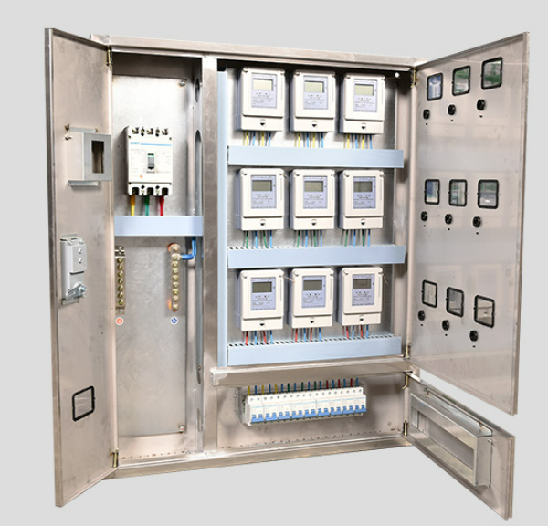
任务一：结构防护墙——认识家庭电路的组成
1、家庭电路主要由哪些部分组成？
进户线
电能表

Slide 5
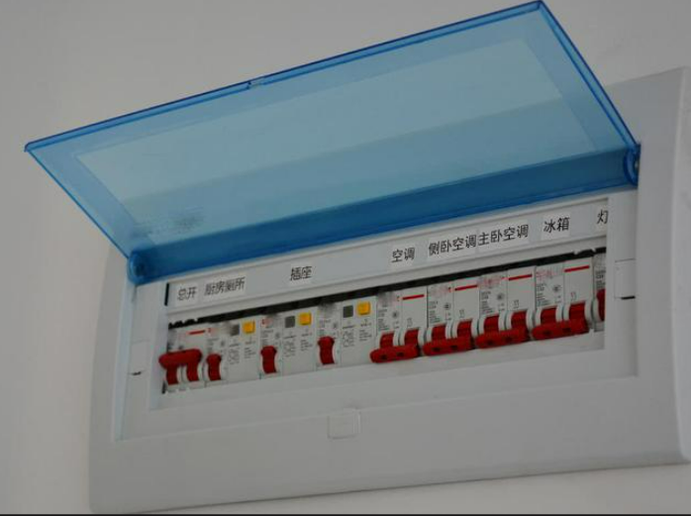
任务一：结构防护墙——认识家庭电路的组成
1、家庭电路主要由哪些部分组成？
2、各用电器是如何连接的？这种连接方式有何优势？
主要组成：进户线(来自电网的电源线)、电能表、配电箱(内有总开关和支路开关)、插座、用电器等
配电箱
（内有总开关和支路开关）

Slide 6
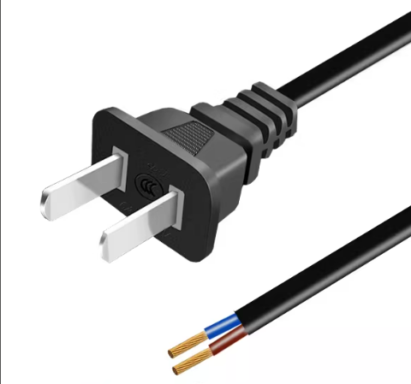
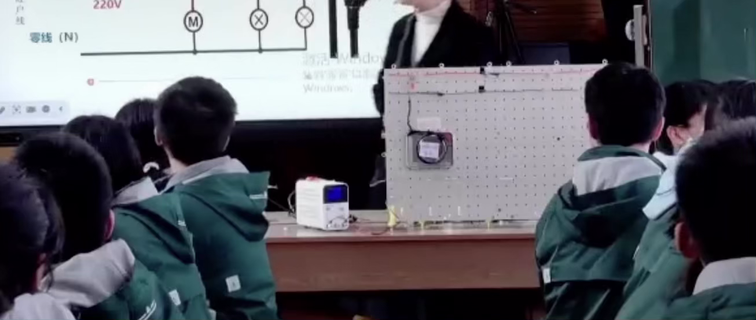
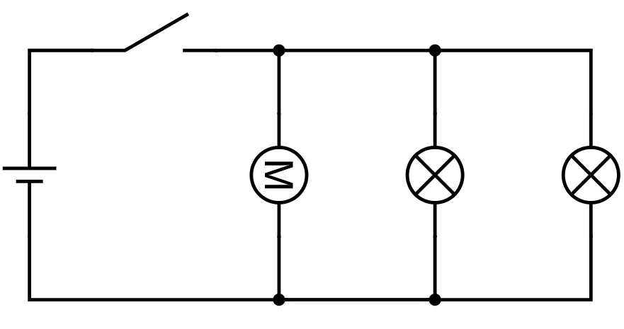
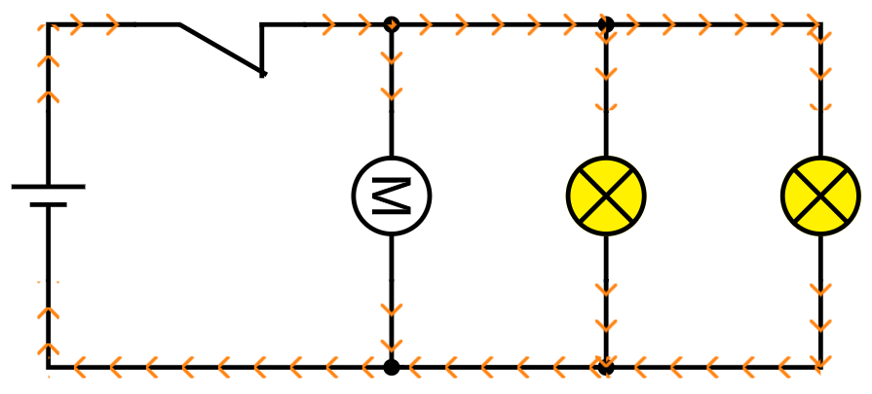
任务一：结构防护墙——认识家庭电路的组成
对照简单电路
火线(L)
进户线
~
220 V
零线 (N)
NB物理实验

Slide 7

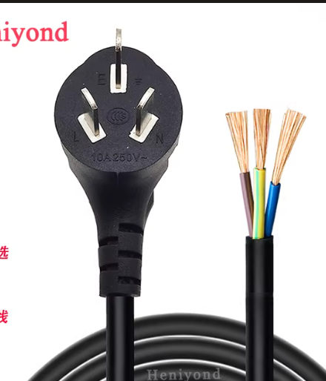
任务一：结构防护墙——认识家庭电路的组成

Slide 8

任务一：结构防护墙——认识家庭电路的组成
火线（L）
220 V
零线（N）
220 V
0 V
地线（E）
信息快递：零线与大地相连，不带电

Slide 9
任务一：结构防护墙——认识家庭电路的组成
3、各用电器（灯）和它的开关是如何连接的？还有哪些开关控制它呢？
开关必须安装在火线上

Slide 10
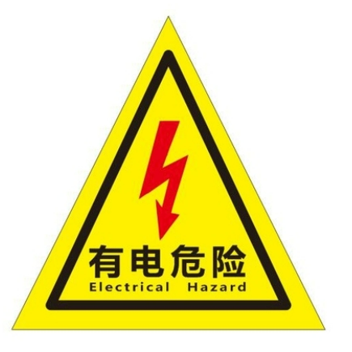
任务二：自动防护墙——探究安全装置的工作原理
1、人身安全防护
火线
零线
小明 小华
地线
单线触电 安全
思考：如何解救小明？

Slide 11

任务二：自动防护墙——探究安全装置的工作原理
1、人身安全防护
——开关的安装
（开关必须安装在火线上）
火线
零线
小强 小阳 小军
地线
双线触电 安全 安全
思考：如何解救小强？

Slide 12
任务二：自动防护墙——探究安全装置的工作原理
2、电路安全防护

Slide 13
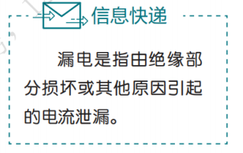
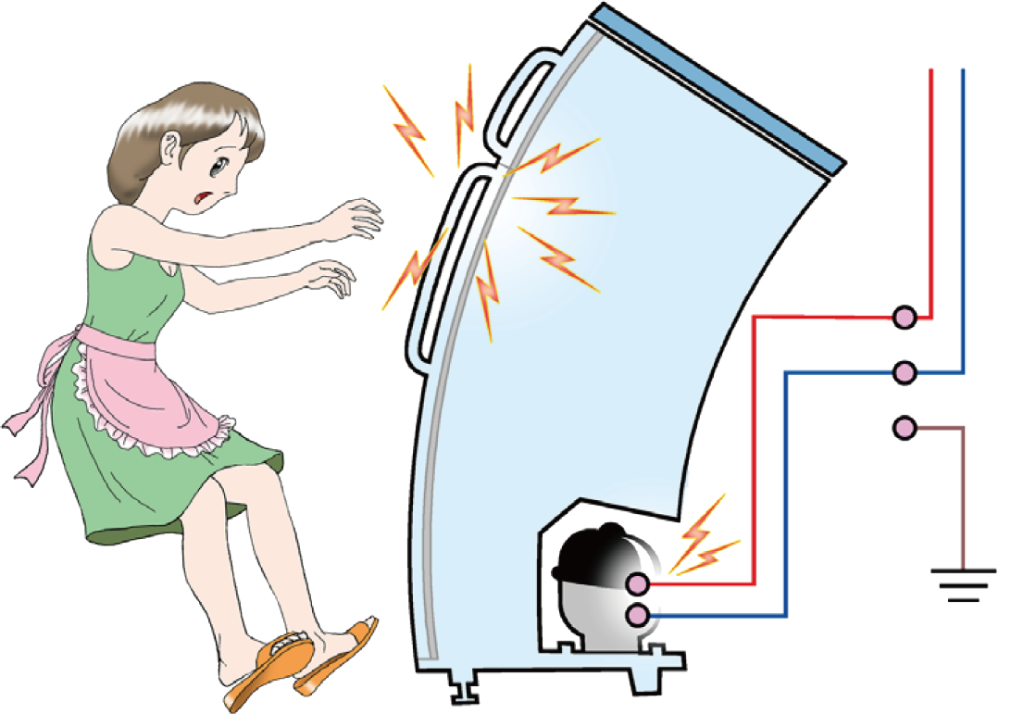
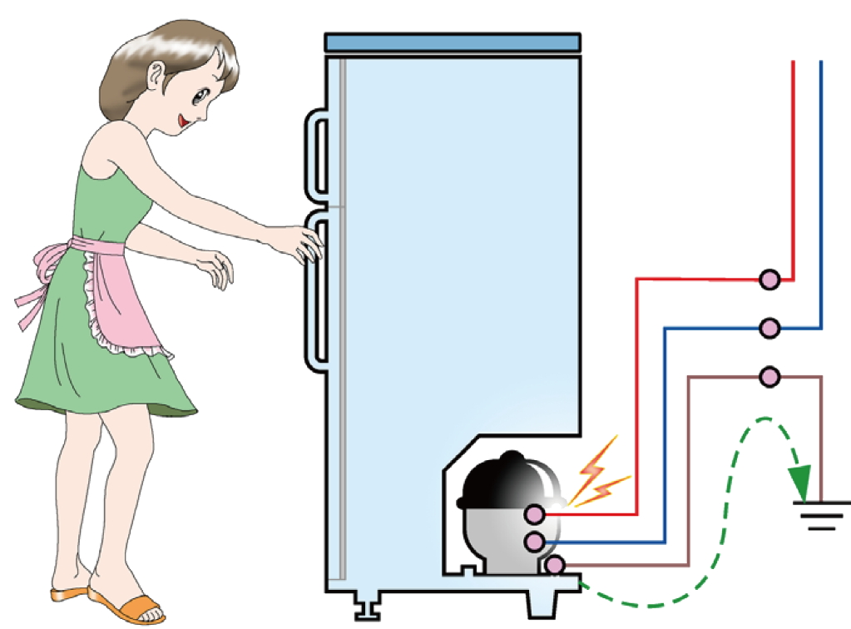

任务二：自动防护墙——探究安全装置的工作原理
2、电路安全防护——漏电的应对
危险：冰箱漏电或因火线破损与金属外壳接触时，会使外壳带电，这时人接触外壳会发生触电
措施：外壳接地后，即使外壳带电，也会从接地线流走，人接触外壳不会触电

Slide 14
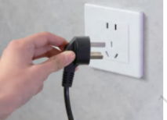
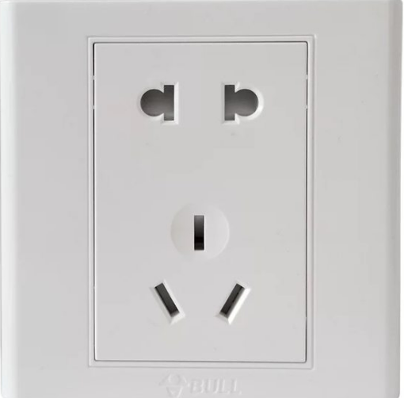
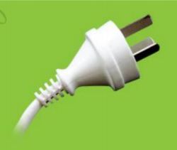
任务二：自动防护墙——探究安全装置的工作原理
2、电路安全防护——三孔插头和三孔插座
接零线
接火线
接地线
接零线
接火线
左零右火中接地

Slide 15
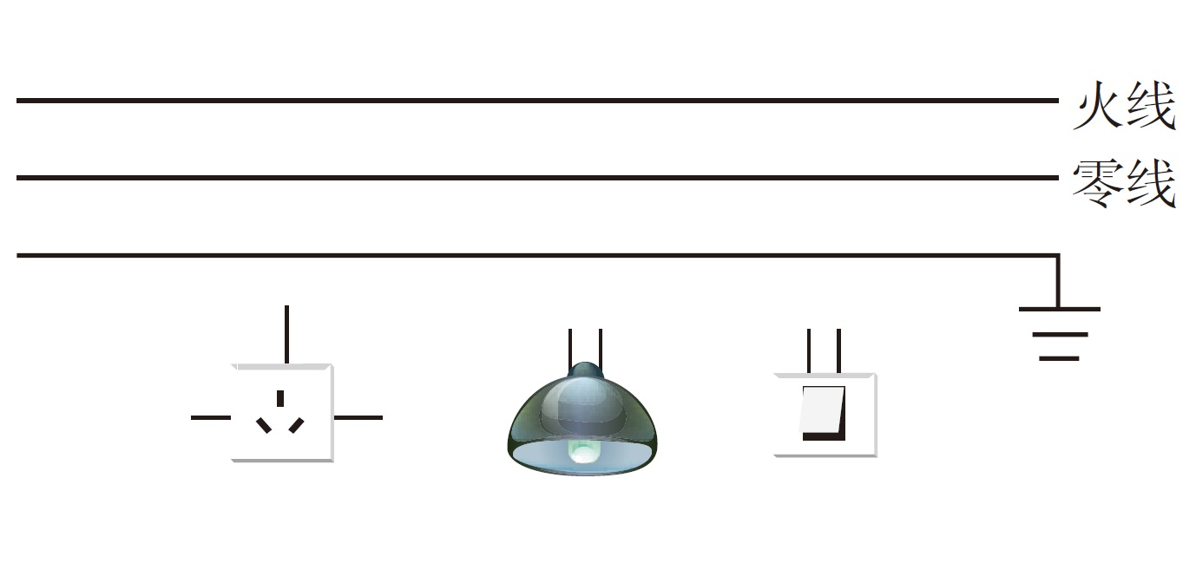
画一画：请用笔画线表示导线，将它们安全接入电路，开关只控制灯。

Slide 16
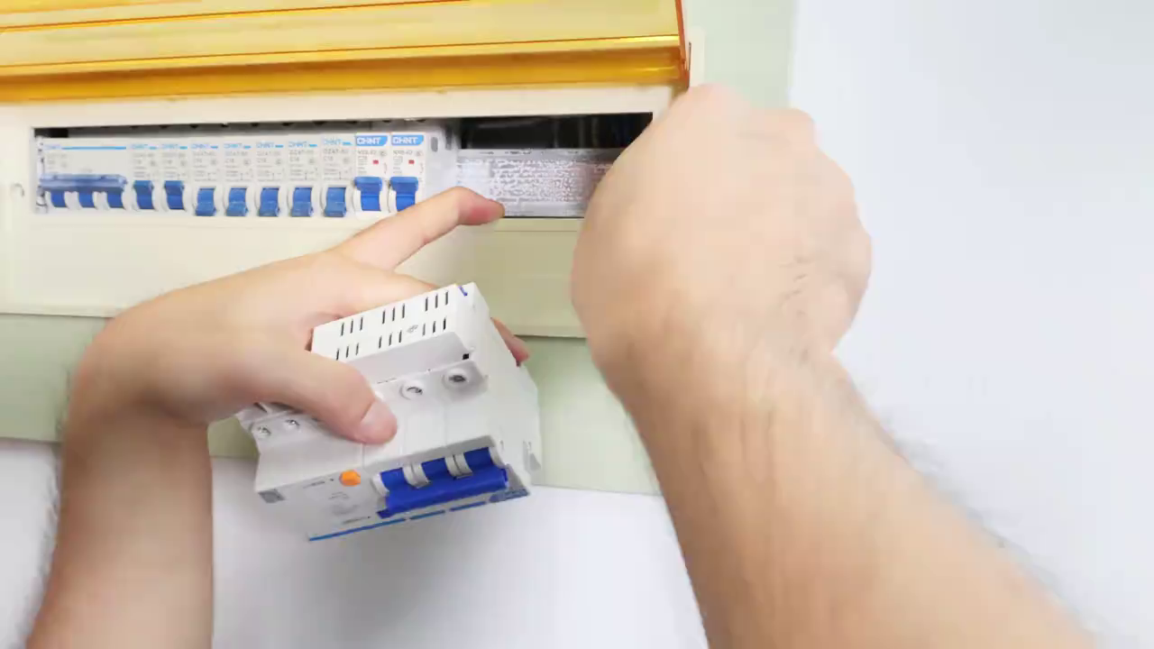
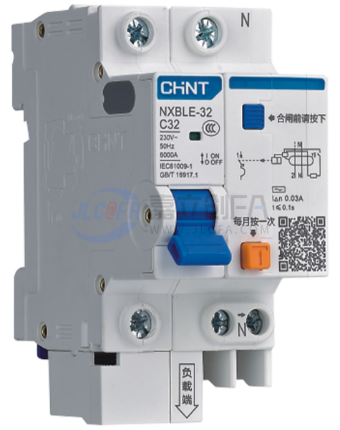
任务二：自动防护墙——探究安全装置的工作原理
2、电路安全防护——漏电保护断路器
当电路有电流流入大地时，漏电保护器会自动断开，切断电路。

Slide 17
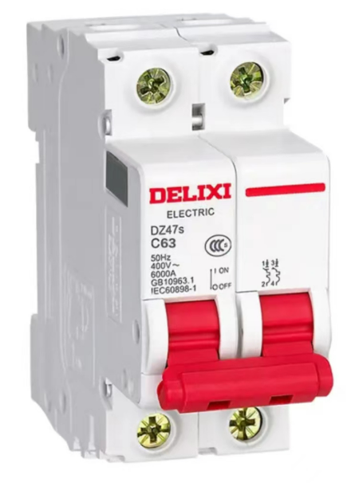
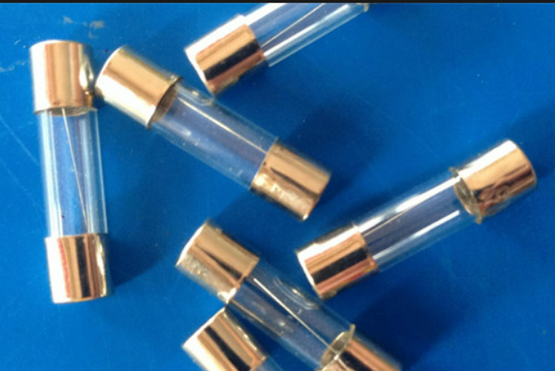
任务二：自动防护墙——探究安全装置的工作原理
2、电路安全防护——空气断路器
早期使用熔点较低的熔丝熔断器，当电路过载或短路时,熔断器中的熔丝就会熔断，从而切断电路,可以保护电路安全。现在普遍使用的是空气断路器。
空气断路器的优点之一是，在排除电路短路或电路过载后，只要将扳手推到上方就能恢复正常，操作十分简单。

Slide 18
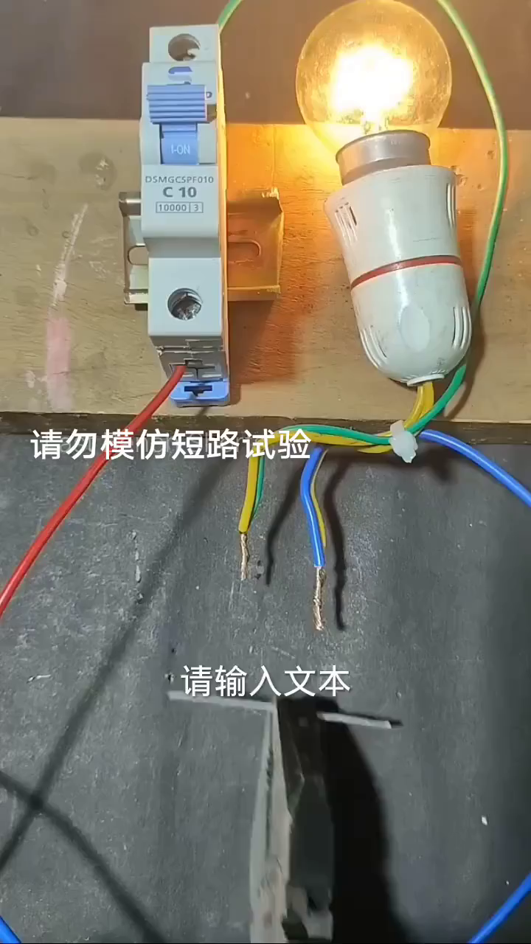
任务二：自动防护墙——探究安全装置的工作原理
2、电路安全防护——影响电路安全的原因：电路短路
电路短路：连接电路时误将火线和零线直接连通，或电线和用电器的绝缘皮破损，导致火线和零线直接连通等。

Slide 19
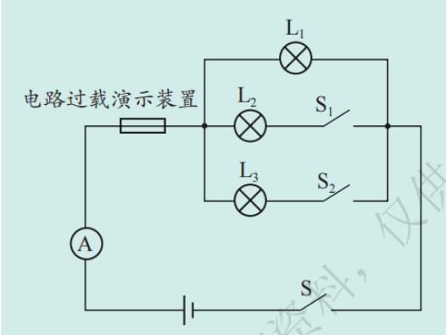
任务二：自动防护墙——探究安全装置的工作原理
2、电路安全防护——影响电路安全的原因：电路过载
电路过载：电路中同时工作的用电器越多，电功率越大，干路电流就越大，当干路电流增大到一定程度时，细铜丝上的易燃纸条就会被点燃。可以想象，如果家庭电路发生过载，后果将会十分严重。

Slide 20
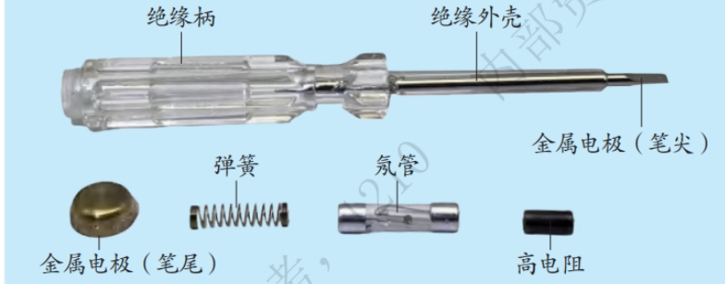
任务二：自动防护墙——探究安全装置的工作原理
3、电路安全检测——测电笔
小灯泡
约2MΩ

Slide 21
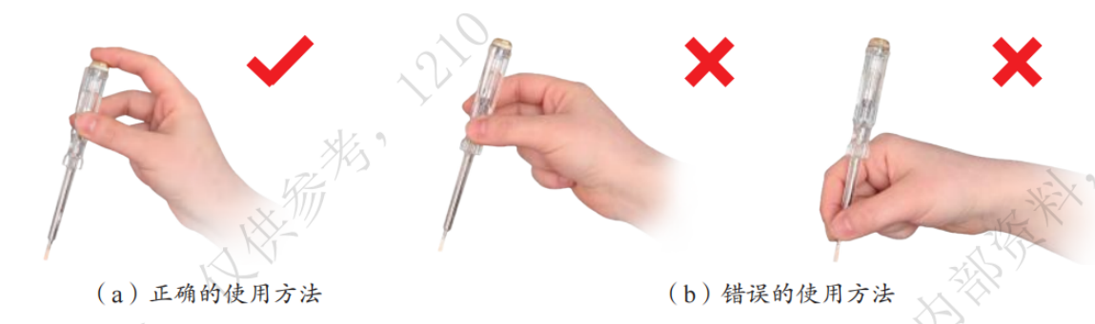
任务二：自动防护墙——探究安全装置的工作原理
3、电路安全检测——测电笔
用手接触笔尾的金属体、笔尖金属体接触被测电路。若氖管发光，则接触的是火线，否则为零线。

Slide 22
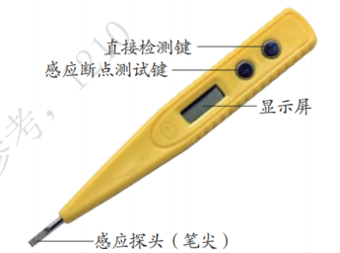
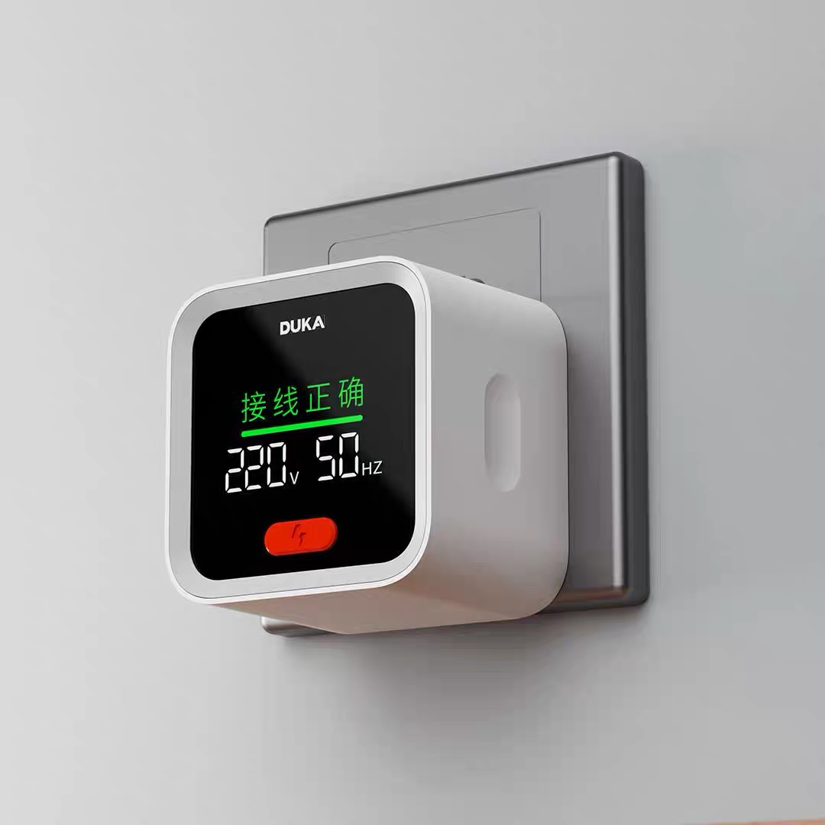
任务二：自动防护墙——探究安全装置的工作原理
3、电路安全检测——电子测电笔

Slide 23

任务三：做一名安全可靠的电工！

Slide 24
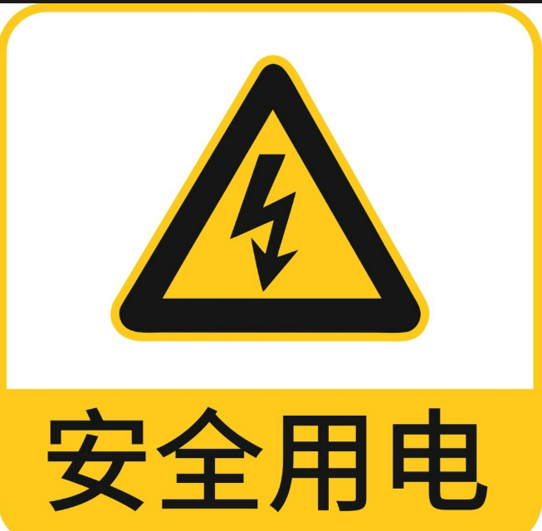
电路安全，人人有责。
多些细心，少份悔恨。
用电有度，家居无忧。

